Slide 1
Мы теперь не просто дети, мы теперь-ученики!

Slide 2
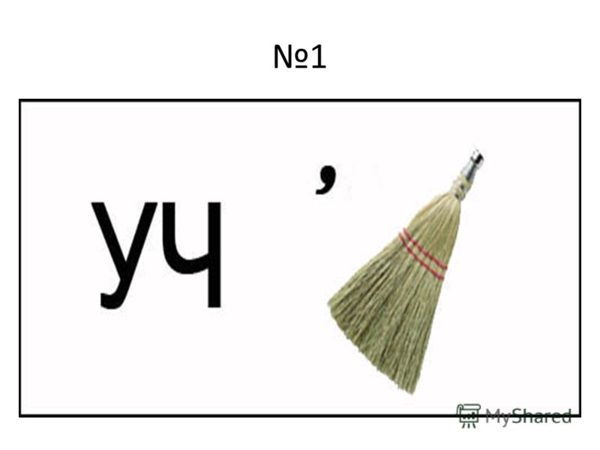

Slide 3
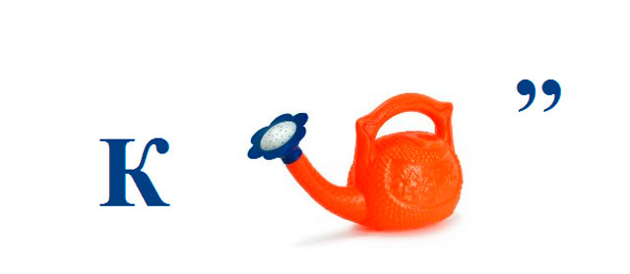

Slide 4
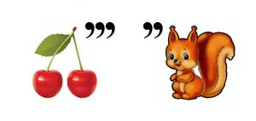

Slide 7
